Slide 1
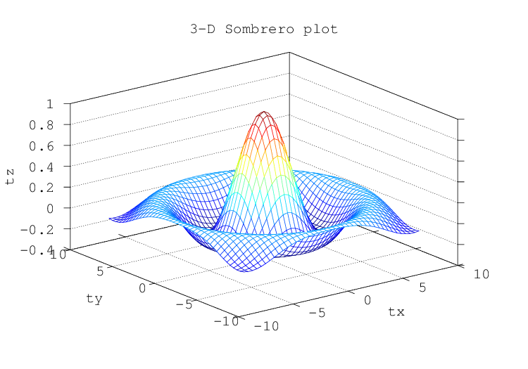
Mehrdimensionale Optimierung ohne Nebenbedingungen

Slide 2
Nelder-Mead-Verfahren
Geometrischer Ansatz: ein Simplex (im zweidimensionalen Fall ein Dreieck) „taumelt“ die Funktion herab und zieht sich um das Minimum zusammen.
Verwaltet drei Punkte: B (best), G (good) und W (worst). Diese bilden den Simplex BGW.
Iteration besteht aus 3 Phasen: Ordering, Centroid und Transformation.
Ordering = Sortiere Punkte.
Centroid = Berechne Mittelpunkt.
Transformation = Transformiere Simplex.

Slide 3
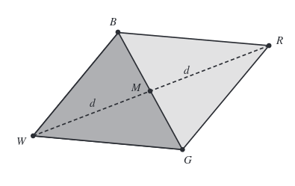
Ablauf: Nelder-Mead-Verfahren
Wähle 3 Startpunkte – diese bilden den Simplex.
Sortiere diese anhand ihrer Funktionswerte
Berechne den Mittelpunkt der zwei besten Punkte m
Reflektiere den schlechtesten Punkt am Mittelpunkt m. Nenne diesen Punkt r.

Slide 4
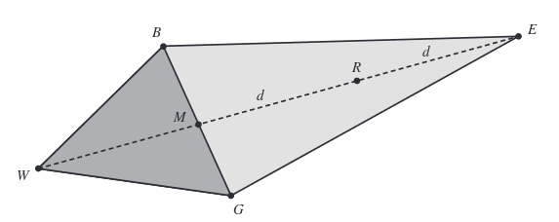
Ablauf: Nelder-Mead
5) Wenn r besser als der beste Punkt bis jetzt ist, haben wir etwas richtig gemacht. Berechne den expandierten Punkt e anhand des schlechtesten Wertes.
6) Ersetze den schlechtesten Wert („akzeptiere“) durch den besseren der Punkte (e, r) und gehe zu (2).

Slide 5
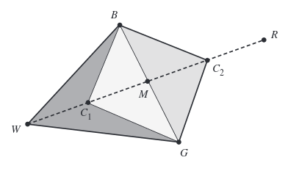
Ablauf: Nelder-Mead
7) Wenn r besser als der schlechteste Punkt ist, berechne den kontrahierten Punkt c1. Ist dieser besser als r, akzeptiere c1. Gehe zu (2).
Wenn nicht, berechne den kontrahierten Punkt c2. Ist dieser besser als W, akzeptiere c2. Gehe zu (2).

Slide 6
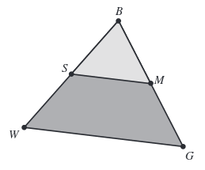
Ablauf: Nelder-Mead
8) Komprimiere die beiden schlechtesten Punkte G und W in Richtung B. Gehe zu (2).
Kumulative Quelle: http://mathfaculty.fullerton.edu/mathews/n2003/neldermead/NelderMeadProof.pdf

Slide 7
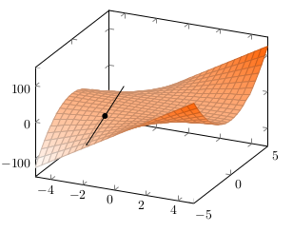
Gradientenverfahren
Gradient zeigt immer in die Richtung des steilsten Anstiegs (Negiert: in die Richtung des steilsten Abfalls)
Idee: verwende diese Eigenschaft zur Optimierung: wandere die Funktion entlang in diese Richtung (Gradient wird dabei kürzer), bis keine Änderung mehr feststellbar ist

Slide 8
Ablauf: Gradientenverfahren
Wähle beliebigen Startpunkt
Bilde die erste Ableitung, also den Gradienten
Ist , haben wir eine Extremstelle gefunden.
Setze P in den Gradienten ein und negiere
Bestimme, wie weit in diese Richtung gewandert
werden soll → line-search

Slide 9
Line search
Exakte Line-Search unnötig aufwändig, stattdessen → Heuristik
Armijo-Bedingung:
Suche ein α, für welches diese Ungleichung erfüllt ist
Wenn erfüllt, wurde eine passende Schrittweite gefunden und ein neuer Punkt kann berechnet werden. Fahre fort bei (3) auf der vorigen Folie.

Slide 10
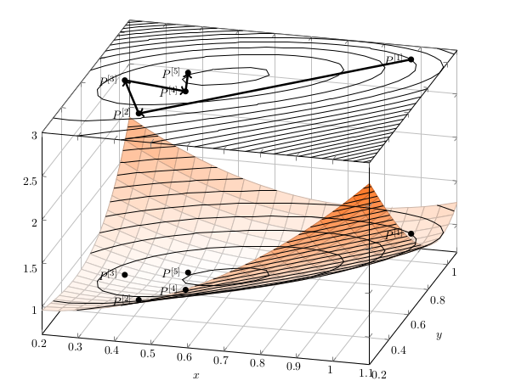
Beispiel
Zu minimierende Funktion:
Abbruchbedingung:

Slide 11
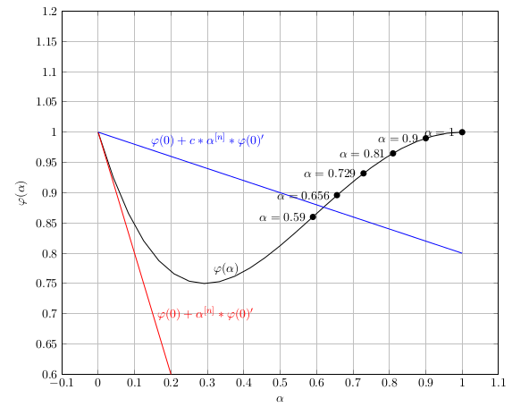
Beispiel
Startpunkt: P = (1, 1)
Ableitung:
Steepest descent in Richtung:
Line search

Slide 12
Beispiel
Gültiges α: 0.59 (nach 6 Versuchen)
Wandere um diese Schrittlänge weiter:
Bilde wieder den Gradienten, wiederhole
Abbruch sobald Abbruchbedingung erfüllt

Slide 13
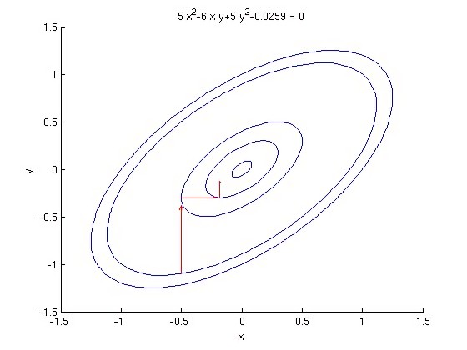
Koordinatenabstiegsmethode
Minimiere immer nach einer Achse
Neuer Punkt wird beibehalten, eingesetzt – nur die Koordinate, nach der optimiert werden soll, bleibt variabel
Quelle: de.wikipedia

Slide 14
Ablauf: Koordinatenabstiegsmethode
Wähle zufälligen Startpunkt
Wähle erste Koordinate, nach der minimiert werden soll
Setze für andere Koordinate Wert aus derzeitigem Punkt ein
Minimiere eindimensionale Funktion
Setze gefundenes Minimum in Punkt ein
Wähle andere Koordinate, gehe zu (3)

Slide 15
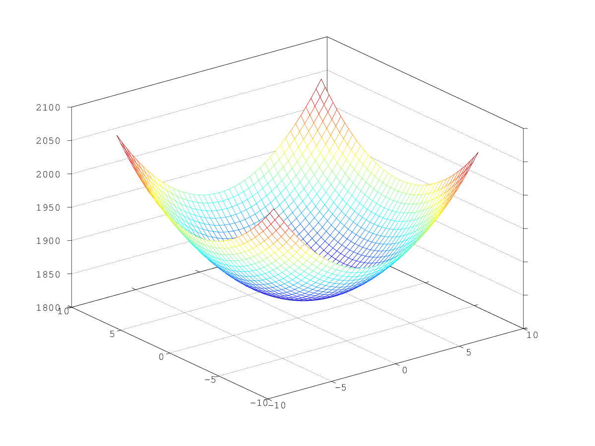
Beispiel
Funktion
Wähle Startpunkt (1,1)
Setze für x ein:
Setze für y ein:
Minimiere nach d,
Minimum bei , neuer Punkt:
Wiederhole mit y, etc.

Slide 16
To Do
Theorieausarbeitungen zusammentragen, überarbeiten und ergänzen
2 / 3 Implementierungen (Coordinate-Descent und Gradientenverfahren) ausstehend
Visualisierungsmethoden erschließen
Homepage: Weitere interessante Beispiele, Text, Design

